Slide 1
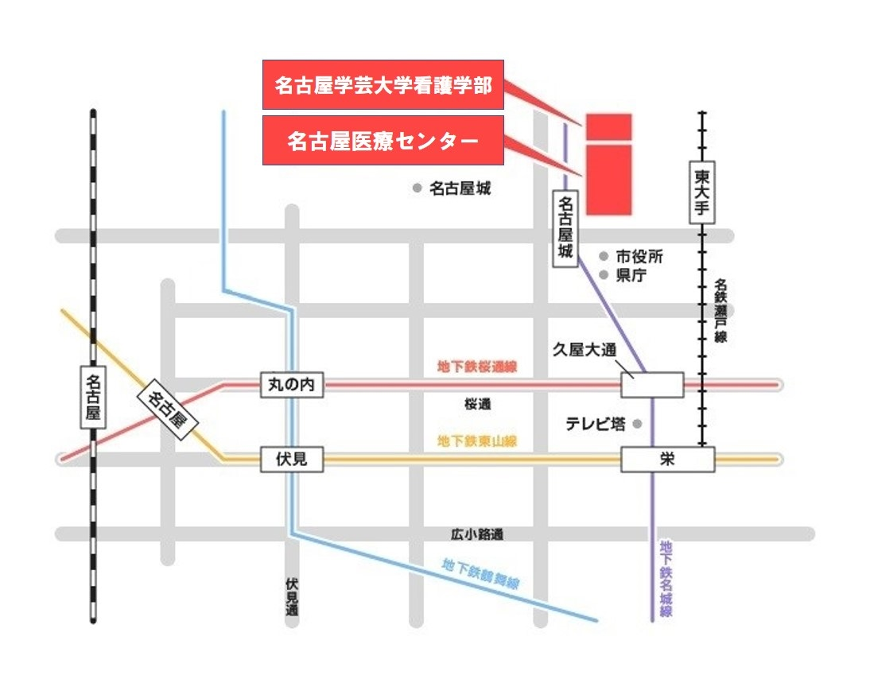
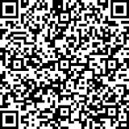
愛知県HIV・梅毒検査委託事業のお知らせ
iTesting（アイテスティング）＠Aichi＆NMC
平日に名古屋医療センターで
匿名のＨＩＶ・梅毒検査が受けられます！
～検査会の特長～
その1 当日は申込用紙の記載と採血のみ
その2 検査結果は検査当日の１９時以降に
いつでもどこでも専用のWebサイトから確認
Q&A
Q：検査費用はいくらですか？
A：980 円です。
Q：検査の対象者は？
A：どなたでも利用可能です。
Q：当日の手続きと検査結果の受け取りなどは？
A：
① 初診受付で「愛知県のＨＩＶ・梅毒検査をしたい」等とお伝えください。
② １２桁の数字のパスワードを予めご準備ください。
③ 受付後検査結果の確認時に必要となる１２桁の数字のパスワードを申込用紙に
記入してください。
④ Webサイトのチャットやコールセンターで健康相談や医療機関の受診サポートが
受けられます。
検査のスケジュール
検査項目：HIV・梅毒（セットでの受検となります。）
受付日時：平日（月～金） （祝日・年末年始を除く）
１３時から１５時まで
定 員：１日あたり先着１０名
（予約不可）
検査の詳細はアイチエイズインフォメーションのトップページから！
お問い合わせ先
名古屋医療センター
名古屋市中区三の丸４－１－１
（地下鉄名古屋城駅徒歩1分）
TEL：052-951-1111（代表）
平日 １０時から１５時まで
URL：https://www.pref.aichi.jp/soshiki/kansen-taisaku/aids-nettop.html

